Slide 1
RWD

Slide 2
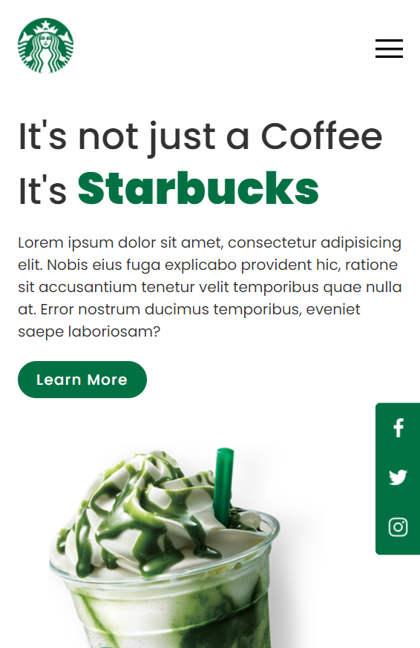
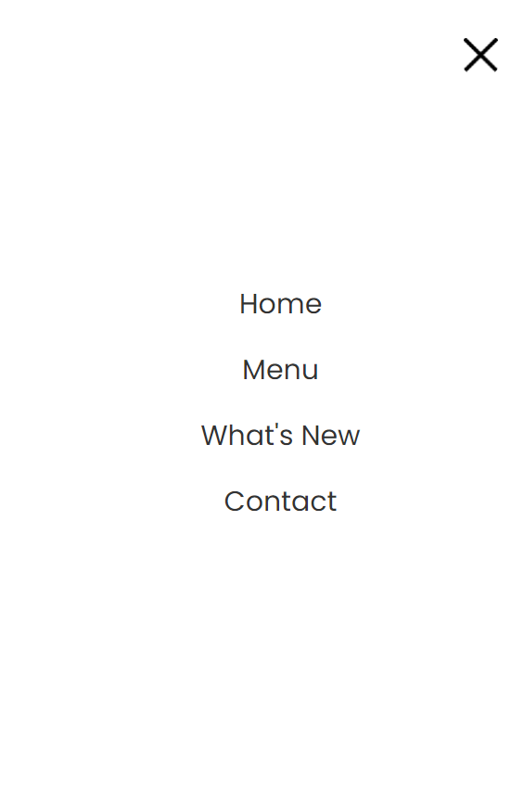
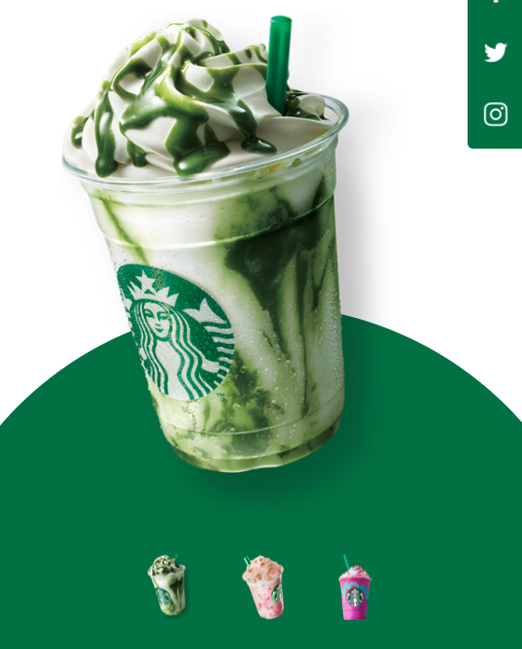

Slide 3
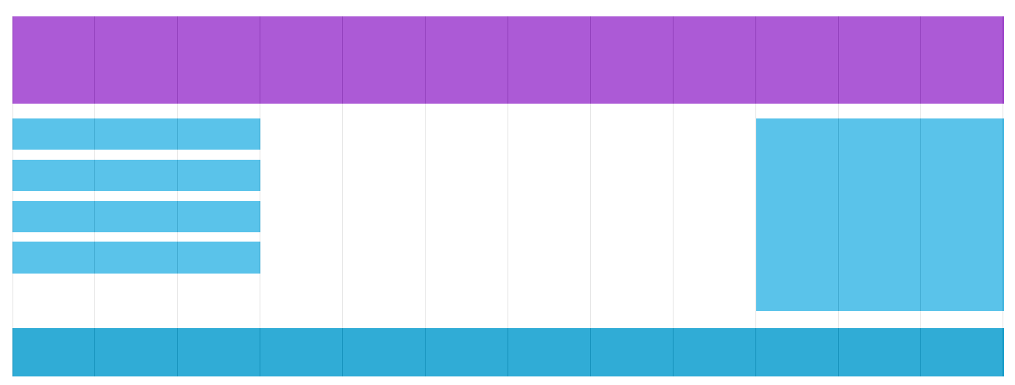
Grid-View

Slide 4
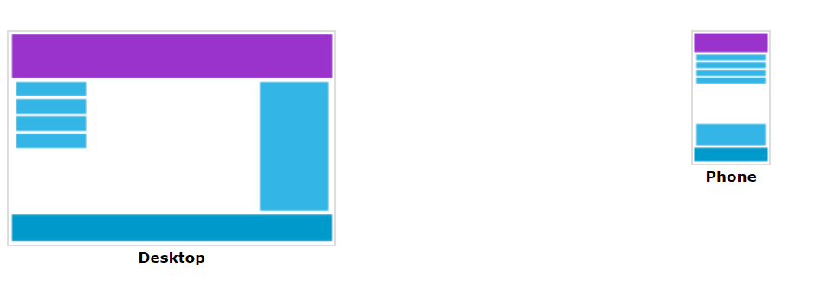
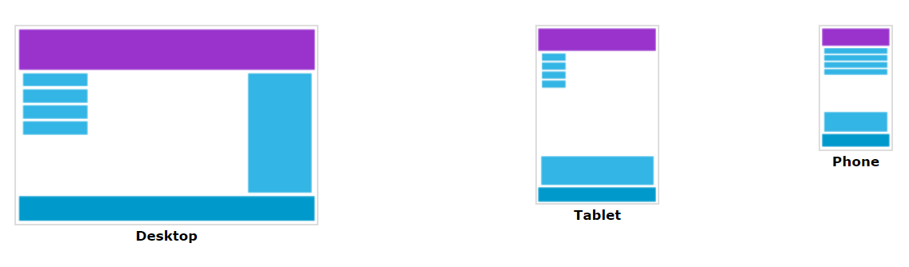

Slide 5
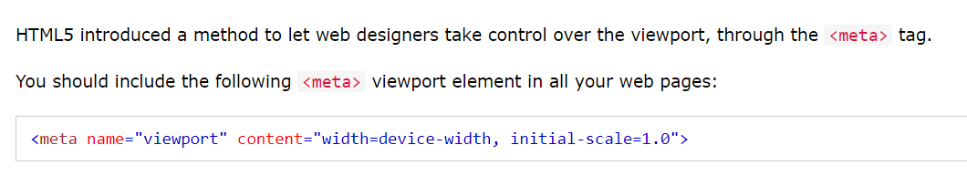
Setting The Viewport

Slide 6
Media Queries
If the browser window is 600px or smaller, the background color will be lightblue:
@media screen and (max-width: 600px) { body { background-color: lightblue; } }
@media screen and (min-width: 400px) and (max-width: 700px)
用min-width時，小的放上面，大的在下面，
用max-width時，大的在上面，小的在下面

Slide 7
RWD - Images
img { width: 100%; height: auto; }
img { max-width: 100%; height: auto; }
不會放大到大於原始大小

Slide 8
步驟
<section>
<header>
<content>
<textBox>
調整 header padding
調整nav 將nav內容取消 (換成 漢堡)
將內容調整成列
調整內容section padding
調整圖片大小、padding、底下空間
調整social media icon
加入漢堡.toggle 點擊後換成X
製作手機板的nav
<sci>
<imgBox>
<thumb>

Slide 9
加入media
@media screen and (max-width:990px) {
/*小於990px後的頁面設定都放置這裡*/
}

Slide 10
調整padding、圖片大小
<section>
<header>
header{
padding: 20px;
}
header img{
width: 60px;
}
section{
padding: 20px 20px 120px;
}

Slide 11
調整content、textBox排列方式 、字體大小
<content>
<textBox>
.content{
/*調整成垂直排列*/
flex-direction: column;
margin-top: 100px;
max-width: 100%;
}
.content .textBox h2{
font-size: 2.5em;
margin-bottom: 15px;
}
.content .textBox{
max-width: 100%;
}

Slide 12
調整imgBox位置、大小、circle
.content .imgBox{
justify-content: center;
}
.content .imgBox img{
max-width: 300px;
}
.circle{
clip-path: circle(300px at center bottom);
}
<imgBox>

Slide 13
調整thumb
.thumb{
bottom: -100px;
}
.thumb li img{
max-width: 40px;
}
<thumb>

Slide 14
調整sci
.sci{
background-color: #017143;
right: -20px;
width: 50px;
border-top-left-radius: 5px;
border-bottom-left-radius: 5px;
}
<sci>

Slide 15
Javascript

Slide 16
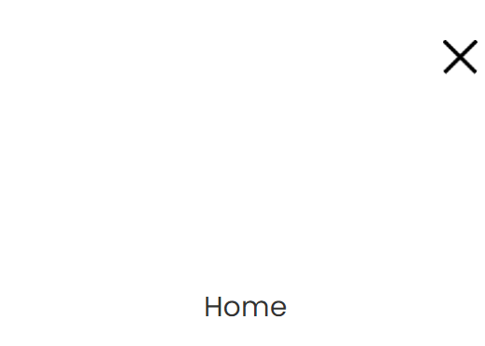
點擊漢堡圖示時，切換成X圖示
1. 先加入一個div 放圖示、調整大小位置
<div class="toggle"></div>
.toggle{
position: relative;
width: 30px;
height: 30px;
cursor: pointer;
background: url('/images/menu.png');
background-size: 30px;
background-position: center;
background-repeat: no-repeat;
filter: invert(1);
}
.toggle
.toggle
.active

Slide 17
classList物件
是 DOM 的一個唯讀屬性，但它本身也是一個物件
可以使用裡面的方法新增、刪除、修改節點上的 CSS class
方法:
1. 新增類（add）
2. 移除類(remove)
3. 切換類(toggle)
當元素上沒有這個CSS類時，它就新增這個CSS類；如果元素已經有了這個CSS類，它就是刪除它。就是反轉操作。

Slide 18
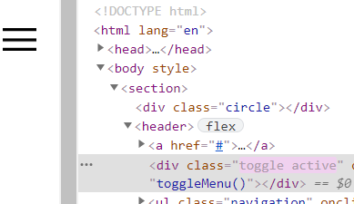
點擊漢堡時，會添加active class(給X)
2. 寫JS動作
function toggleMenu(){
//選取元素、宣告變數
var menuToggle = document.querySelector('.toggle’);
//無active class添加，有則移除
menuToggle.classList.toggle('active');
}
//添加動作
<div class="toggle" onclick="toggleMenu()"></div>
選取元素
物件
方法

Slide 19
設定X圖示
CSS中間無空格:
在一個元素上，這個元素包括這兩個類才會有效果
.toggle.active{
background: url('/images/close.png');
background-size: 30px;
background-position: center;
}

Slide 20
有空格VS沒空格
有空格
後代選擇器
沒空格
在一個元素上，這個元素包括這兩個類才會有效果。

Slide 21
添加手機板的ul 設定
1. 添加class控制
<ul class="navigation">
…
<li><a href="/bio.html">Contact</a></li>
</ul>
把ul拿掉
.navigation{
display: none;
}

Slide 22
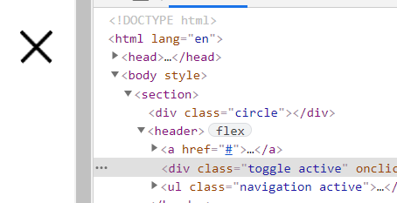
Nav再加上active class(顯示nav)
function toggleMenu(){
var navigation = document.querySelector('.navigation');
navigation.classList.toggle('active');
}
<ul class="navigation" onclick="toggleMenu()">

Slide 23
設定手機板之nav呈現
.navigation.active{
display: flex;
flex-direction: column;
justify-content: center;
align-items: center;
background: #fff;
width: 100%;
height: 100%;
top: 0;
left: 0;
position: absolute;
z-index: 10;
}
垂直排列、
垂直水平置中
設定背景
設定寬高
1. 從左上角開始布局
.navigation li{
font-size: 1.5rem;
padding: 15px;
}
調整Z軸顯示

Slide 24
調整Z軸顯示(類似圖層概念)、X的位置
X圖示在上面
.toggle.active{
z-index: 11;
}
position: fixed; right: 20px;

